Slide 1
A corrida espacial, os avanços da computação e sua contribuição para o sensoriamento remoto da superfície terrestre.
Evlyn Novo
Divisão de Sensoriamento Remoto e Geoinformática

Slide 2
Como vocês acham que a corrida espacial contribuiu para o avanço da computação?
A corrida espacial foi resultado da disputa travada pelos EUA e a antiga URSS, pelo domínio do espaço exterior (outer space) logo após o fim da segunda guerra mundial e da polarização ideológica entre as democracias ocidentais e o regimes socialistas totalitários.
2. Marcos deflagradores do acirramento da corrida espacial:
Outubro de 1957 -Primeiro satélite artificial em órbita da Terra – Sputinik – URSS
Janeiro de 1958 – Primeiro satélite americano em órbita da Terra- Explorer 1 –EUA
Abril de 1961 – Primeira viagem espacial tripulada completa uma órbita em torno da Terra- Yuri Gagarin torna-se o primeiro homem a ir e voltar do espaço.
https://youtu.be/EaX8l6LF9Vo

Slide 3
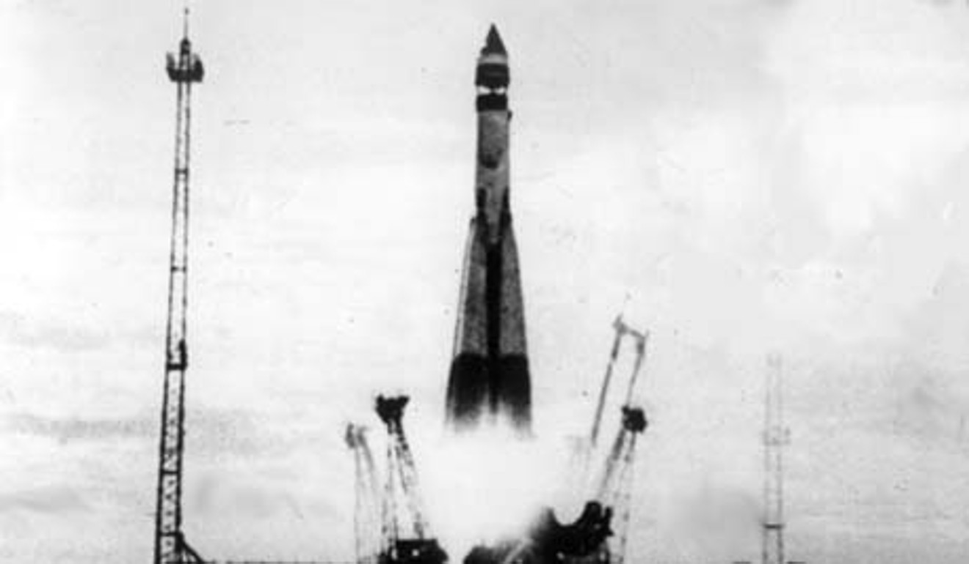
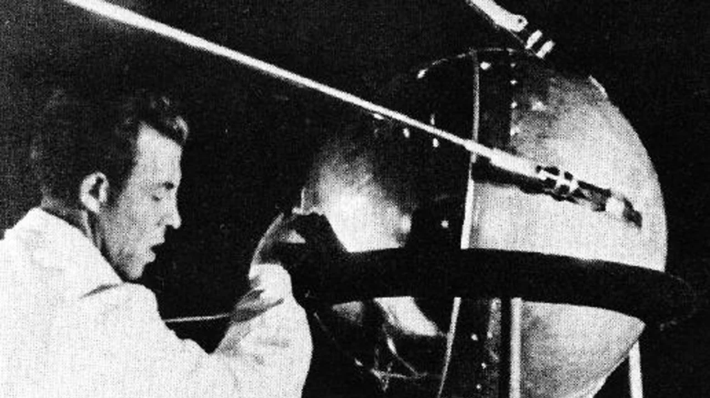
4 de Outubro de 1957
Missão científica: estimar densidade das camadas superiores da atmosfera e à propagação de sinais de rádio na ionosfera.
transmissores operados na frequência de 20 e 40 MHz emitidos na forma de pulsos alternados de 0,3 s de duração.
A telemetria incluiu dados sobre as temperaturas dentro e na superfície da esfera que permitiriam a detecção de meteoroides.
Satélite Sputnik
Diâmetro = 58 cm
Peso= 83,6 kg
Órbita= elíptica
Duração da órbita=98 minutos

Slide 4
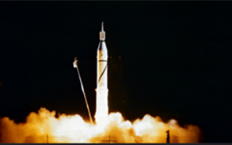
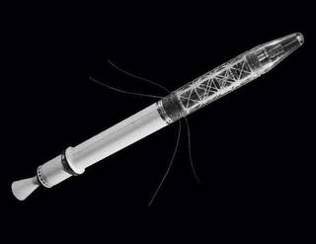
Explorer -1
31 de Janeiro de 1958
203 cm
15,9 cm
Peso = 14 Kg
Órbitas/dia= 12,6
https://www.nasa.gov/mission_pages/explorer/explorer-overview.html
Júpiter c
Instrumentos:
Detetor de Raios cósmicos
Detetor de micrometeoritos
https://youtu.be/aDiy-5QmGgU

Slide 5
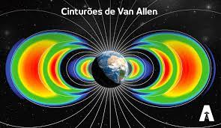
https://www.nasa.gov/mission_pages/rbsp/news-listing/index.html
MEDEIROS, C. Electromagnetic ion-cyclotron waves occurrence on the Van Allen radiation belts using the Van Allen Probes mission dataset. 2020. 149 p. IBI: <8JMKD3MGP3W34R/426C3CB>. (sid.inpe.br/mtc-m21c/2020/03.16.23.03-TDI). Tese (Doutorado em Geofísica Espacial/Ciências do Ambiente Solar-Terrestre) - Instituto Nacional de Pesquisas Espaciais (INPE), São José dos Campos, 2020. Disponível em: <http://urlib.net/rep/8JMKD3MGP3W34R/426C3CB>

Slide 6
A reação americana foi a criação da NASA, em 1958, para dar suporte à cadeia produtiva que permitisse garantir que, até o final da década de 1960, os EUA colocassem homens em órbita.
A NASA então estruturou 03 programas:
desenvolvimento de lançadores para colocar em órbita as espaçonaves,
o desenvolvimento de espaçonaves seguras que pudessem ser tripuladas,
o recrutamento e capacitação de recursos humanos para criar a ciência e a tecnologia necessárias para realizar a missão.

Slide 7
Projeto Mercury (1961 - 1963)
Lançamento de 06 naves espaciais em órbita da Terra com o objetivo de treinar astronautas, provar que era possível colocar uma capsula tripulada em órbita da Terra e fazê-la retornar a Terra em segurança e avaliar o impacto do tempo no espaço sobre as condições vitais dos astronautas https://www.nasa.gov/mission_pages/mercury/index.html.

Slide 8
2. Projeto Gemini (1961 - 1965)
Lançamento de 02 missões não tripuladas e 10 missões tripuladas com o objetivo de capacitar astronautas a:
i)permanecer no espaço por períodos mais longos (até duas semanas),
ii)permanecer fora da espaçonave,
iii)controlar as espaçonaves para que se encontrassem em órbita e realizassem seu acoplamento como preparação para o pouso do módulo lunar,
iv) aperfeiçoar métodos de retorno à superfície atmosférica, e entender o impacto de longos períodos no espaço sobre so processos vitais dos astronautas,
https://www.nasa.gov/mission_pages/gemini/missions/program-toc.html

Slide 9
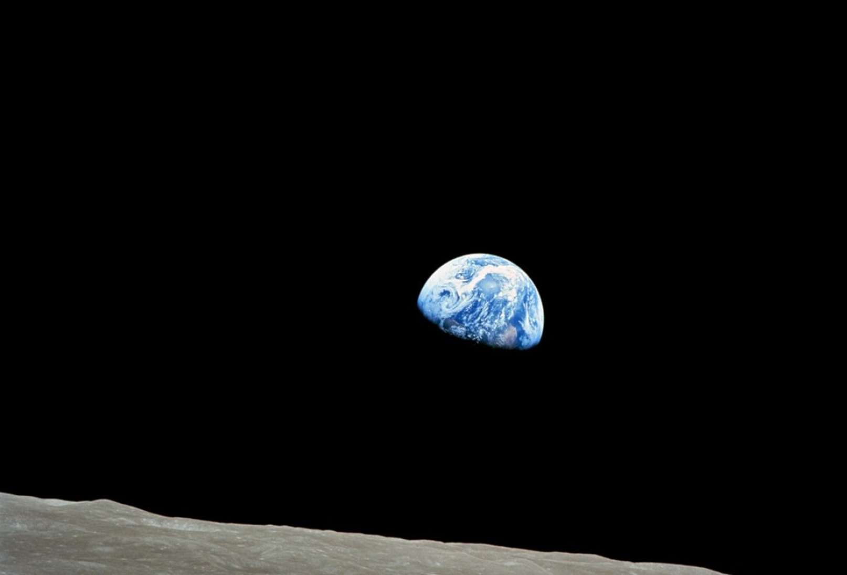
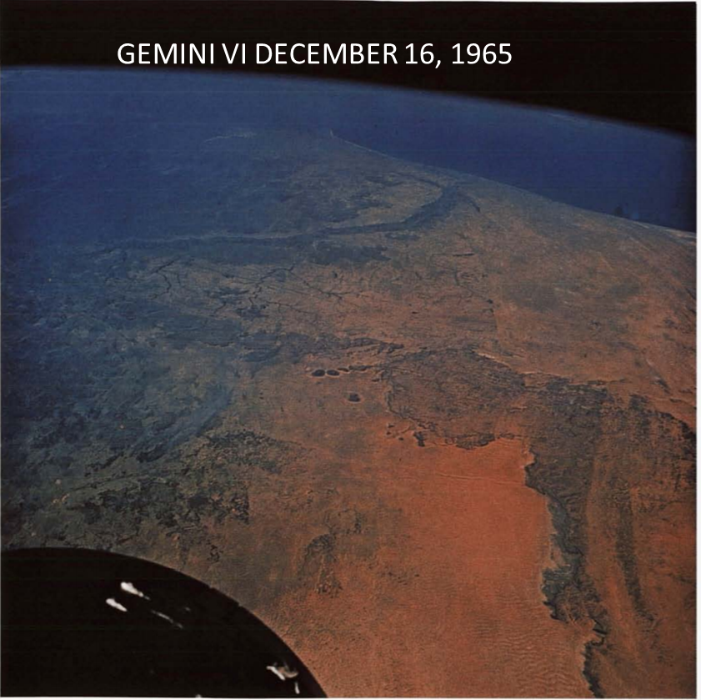
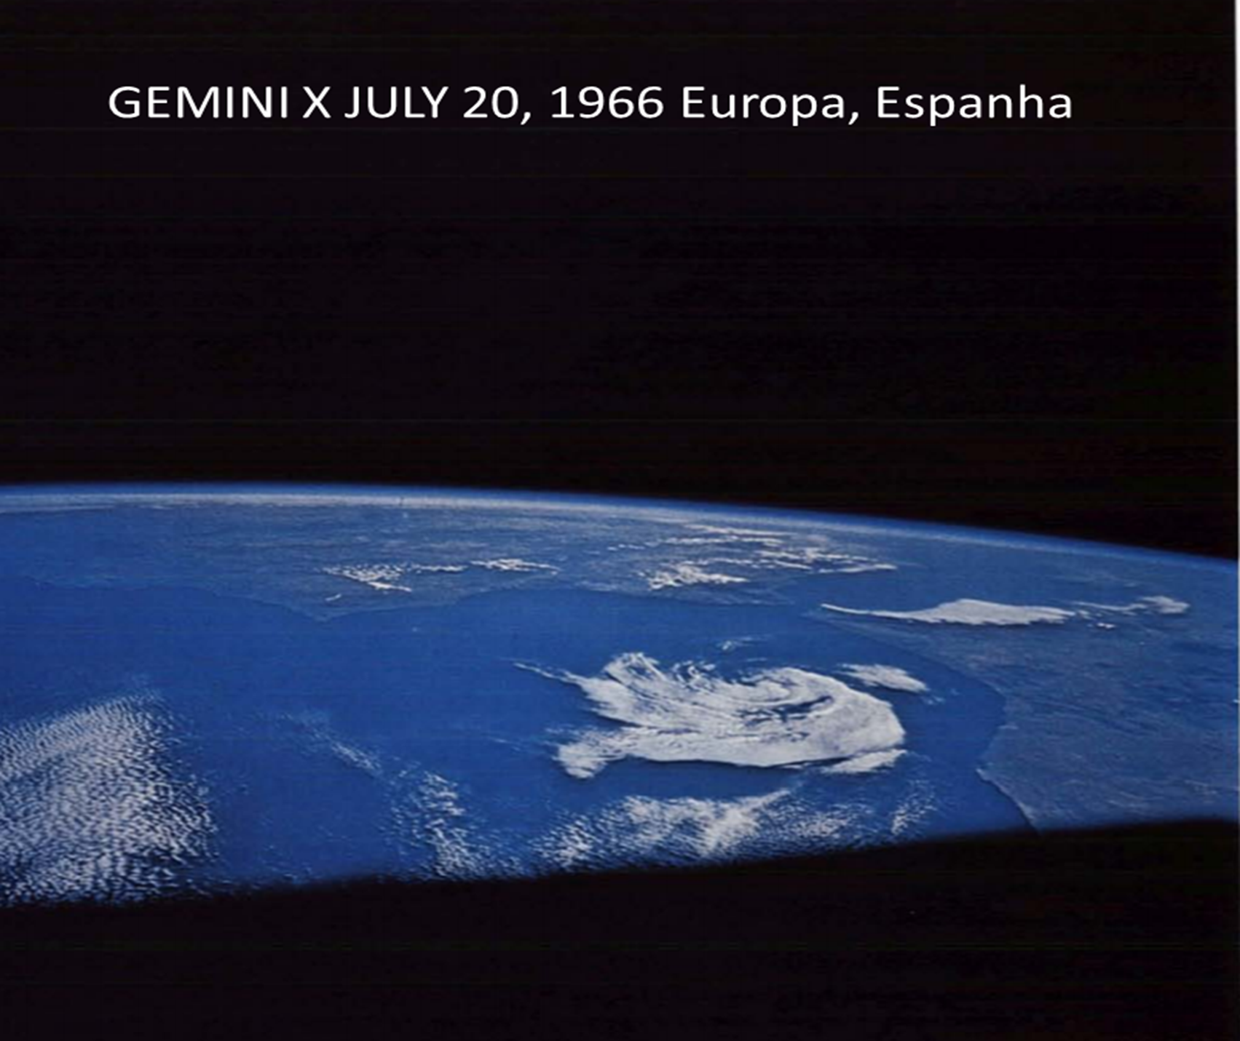
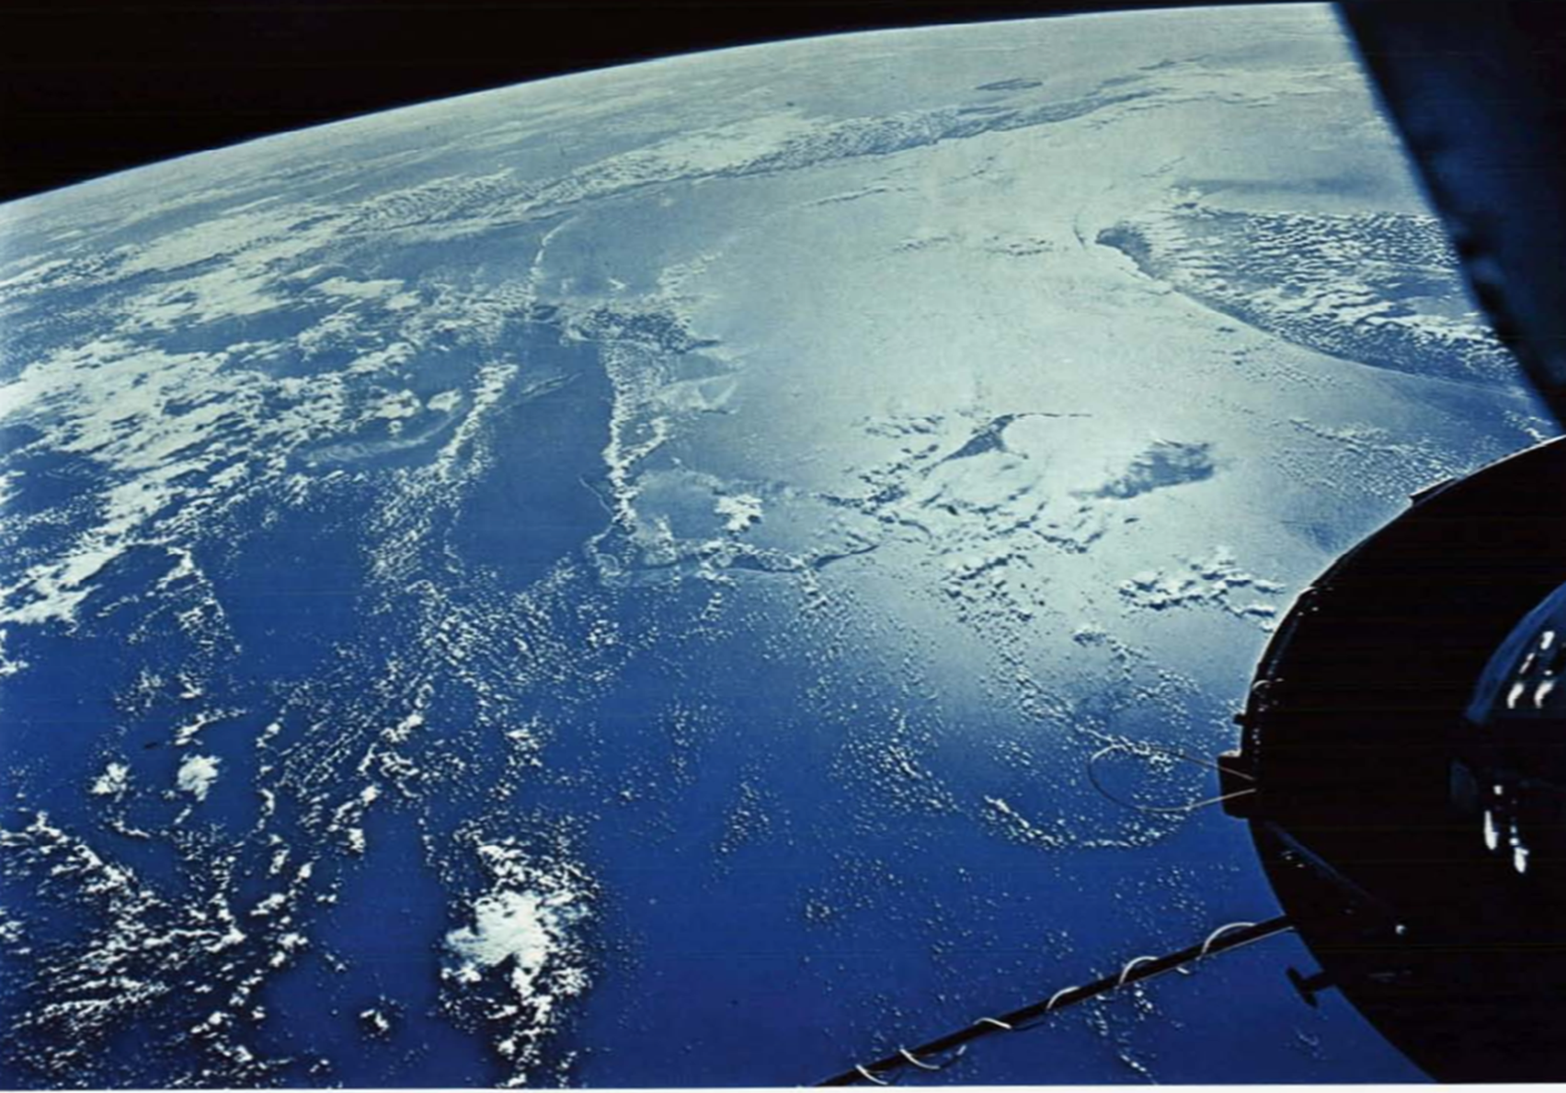

Slide 10
3. Projeto Apollo (1967 - 1975)
Lançamento de 03 missões não tripuladas e 10 missões de teste dos lançadores e 12 missões tripuladas com o objetivo de desenvolver a tecnologia necessária para alcançar outros interesses nacionais no espaço, manter a vanguarda do domínio da tecnologia espacial para os Estados Unidos, realizar a exploração científica do ambiente lunar, e desenvolver capacidade de trabalhar no ambiente lunar. https://www.nasa.gov/mission_pages/apollo/apollo-17

Slide 11
Como a computação ajudou a corrida espacial e vice versa?
As necessidades de computação da NASA envolviam e tinham requisitos e necessidades diferentes:
Hardware/software nos laboratórios para o desenvolvimento das missões;
Hardware/software em espaçonaves tripuladas;
Hardware/software em espaçonaves/satélites não tripulados.

Slide 12
Como a computação ajudou a corrida espacial e vice versa?
1. Avanços em programação
1958 com a criação da NASA ela encomendou ao MIT pesquisas voltadas a minituarização de computadores digitais para o cálculo das manobras para o controle do módulo lunar.
Laboratório Charles Stark Draper, no MIT, contratado para desenvolver o software que permitiu que a Apollo 11 chegasse à Lua e que e modulo lunar pousasse e retornasse à Apollo em segurança em 1969.
https://canaltech.com.br/internet/mulheres-historicas-margaret-hamilton-criou-o-programa-de-voo-da-apollo-11-78811/

Slide 13
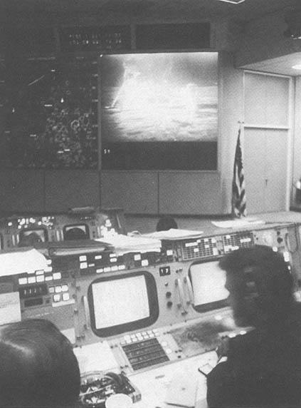
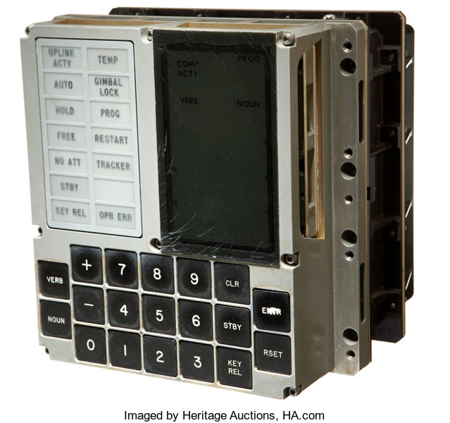
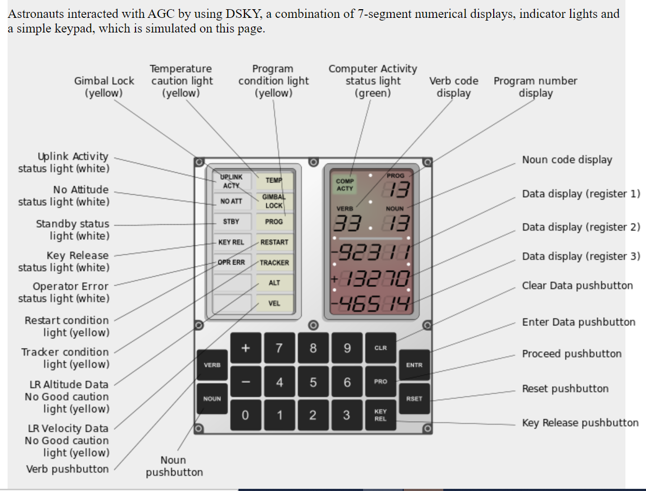
Apollo Guidance Computer (AGC)
Peso=30 kg
https://history.nasa.gov/computers/Ch2-2.html

Slide 14
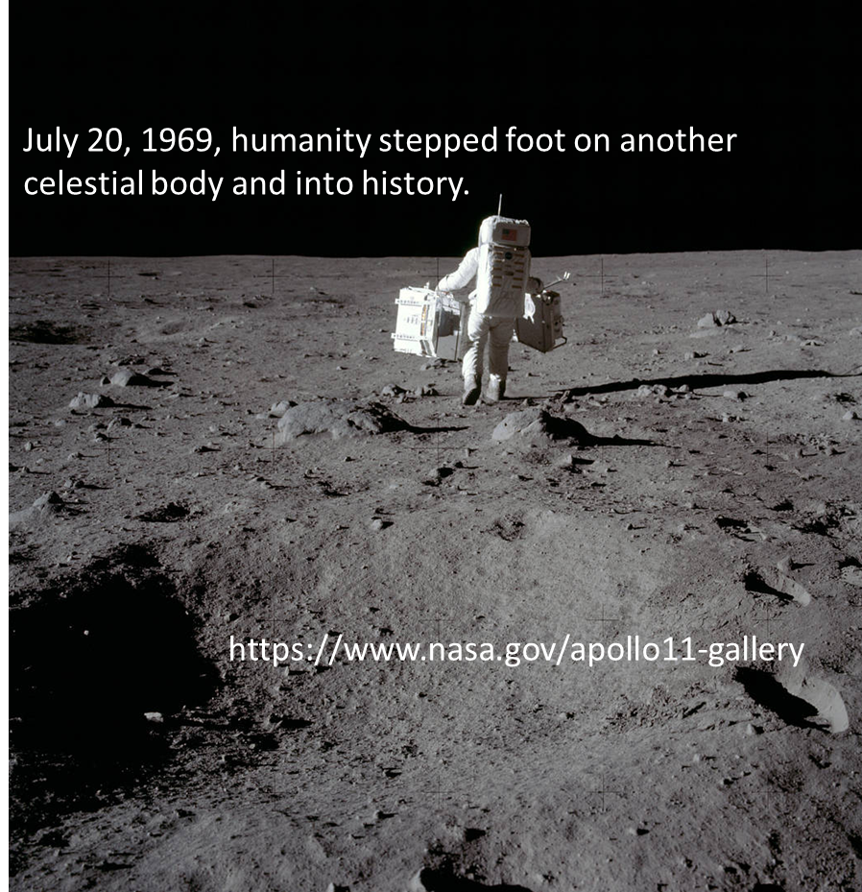

Slide 15
Qual a limitação imposta por imagens fotográficas da superfície terrestre em missões tripuladas?
1. As fotografias só poderiam ser reveladas ao término da missão.
2. O processo de revelação impõe um risco de degradação da imagem
3. Uma vez processada a imagem não é mais possível a manipulação de sua qualidade.

Slide 16
Quais seriam os requisitos de um computador para ser levado à bordo de um satélite?
A NASA pagou à IBM US $ 26,6 milhões na década de 1970 que ela desenvolvesse um sistema para ir a bordo que coubesse em uma caixa com menos de 48 cm altura, 38 largura e, e 33 centímetros de profundidade com peso inferior a 27 quilos.
O computador de bordo de satélites de observação da Terra precisariam ser operados por telecomandos (TC), ou seja, sequências de instruções de baixo nível, com marcação de tempo, que são gerados e verificados no solo.
Capacidade de armazenamento de dados e de envio de dados a estações terrenas.

Slide 17
Qual foi o esforço científico e tecnológico necessário para transformar a câmera fotográfica em um sensor que pudesse ampliar a visão do olho humano?
1.Expandir a faixa de sensibilidade do olho humano para além da região visível;
2. Desenvolver processo de imageamento que gerasse um sinal passível de ser transmitido para uma estação terrena;

Slide 18
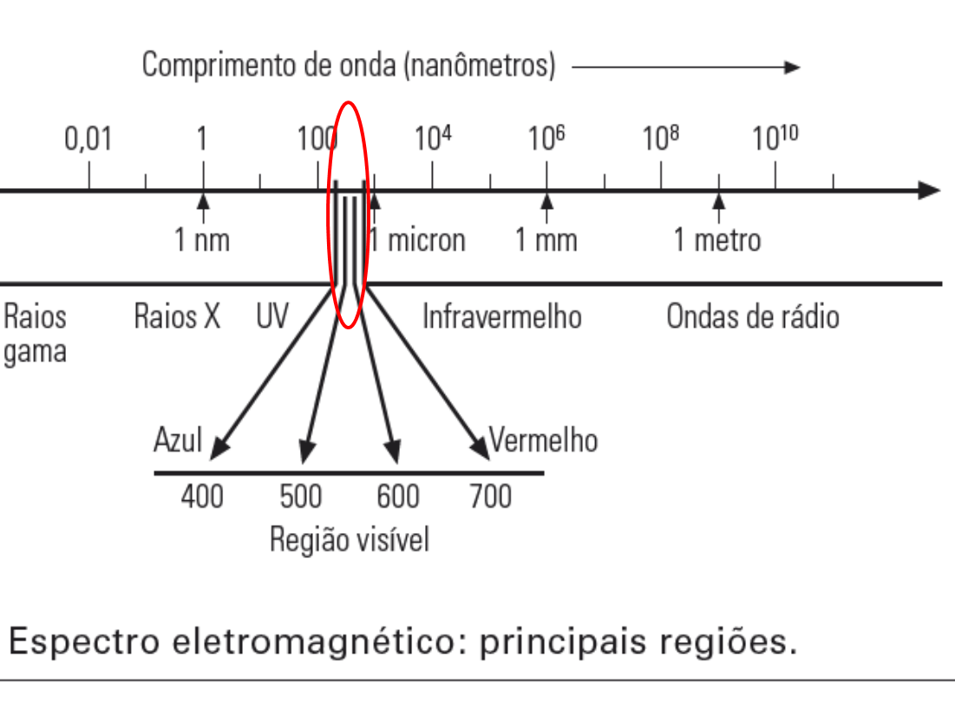

Slide 19
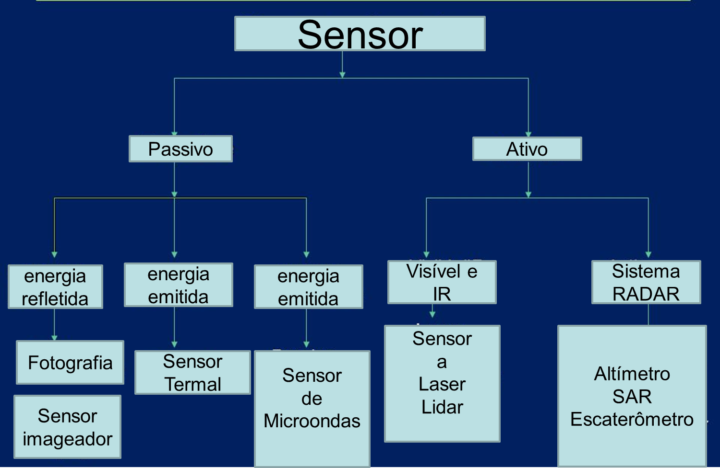
Micro-ondas

Slide 20
Impactos da corrida espacial sobre as missões de sensoriamento remoto
1960 – Primeiro satélite meteorológico experimental
1966 – Primeiro satélite meteorológico operacional
1972 – Primeiro satélite de recursos terrestres – ERTS-1
1975: primeiro satélite geossíncrono a produzir imagens da para previsão de tempo a cada 30 minutos

Slide 21
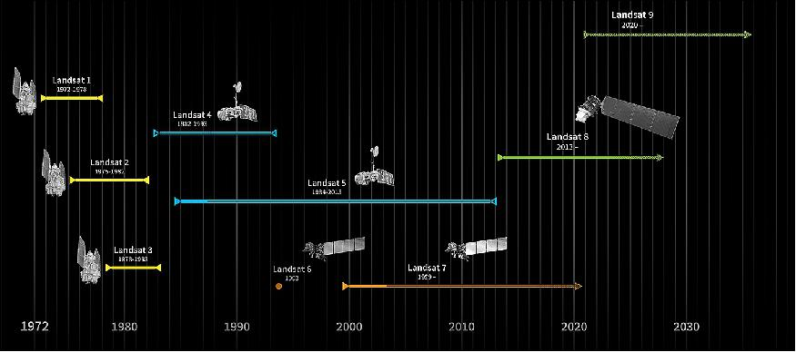

Slide 22
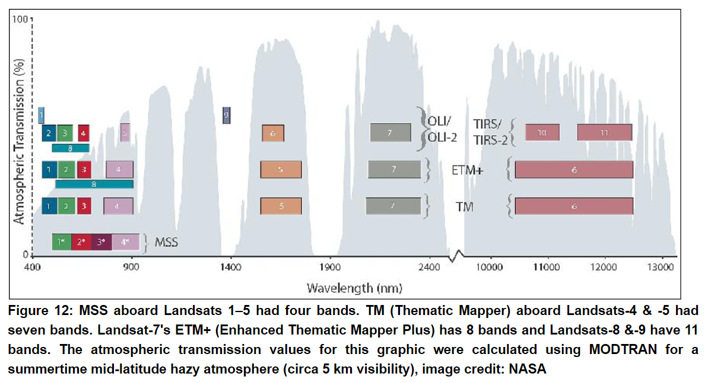

Slide 23
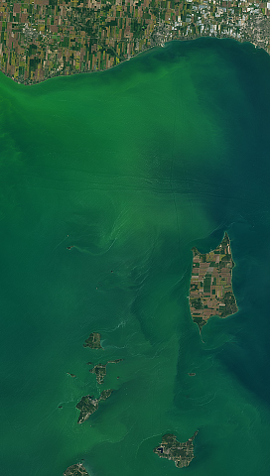
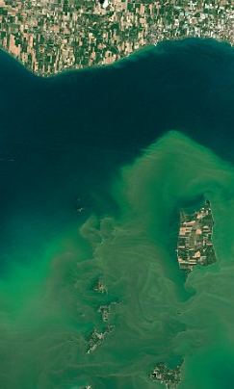
Landsat -5 TM
Landsat -8 OLI

Slide 24
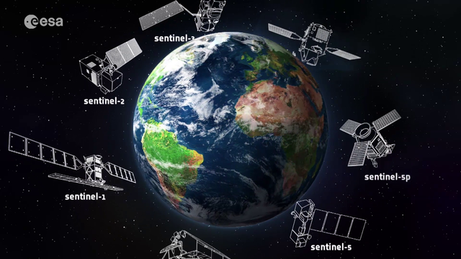

Slide 25
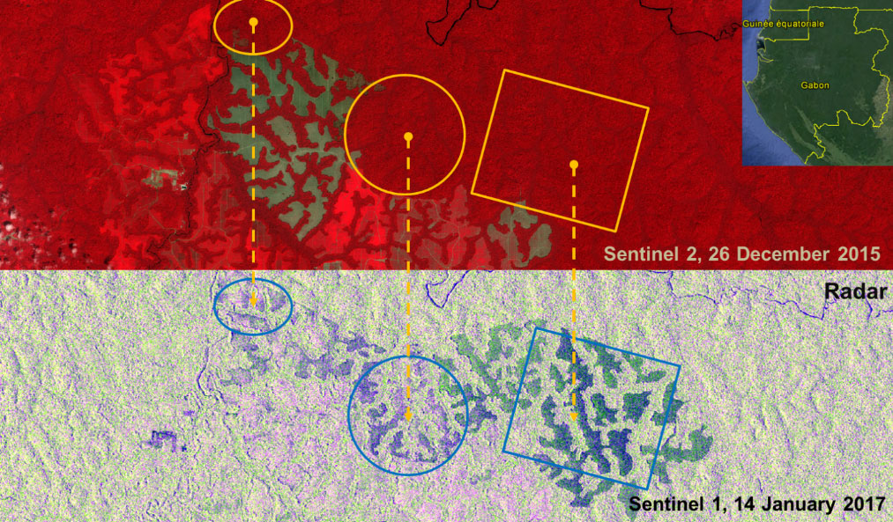
Complementariedade entre dados ópticos e SAR

Slide 26
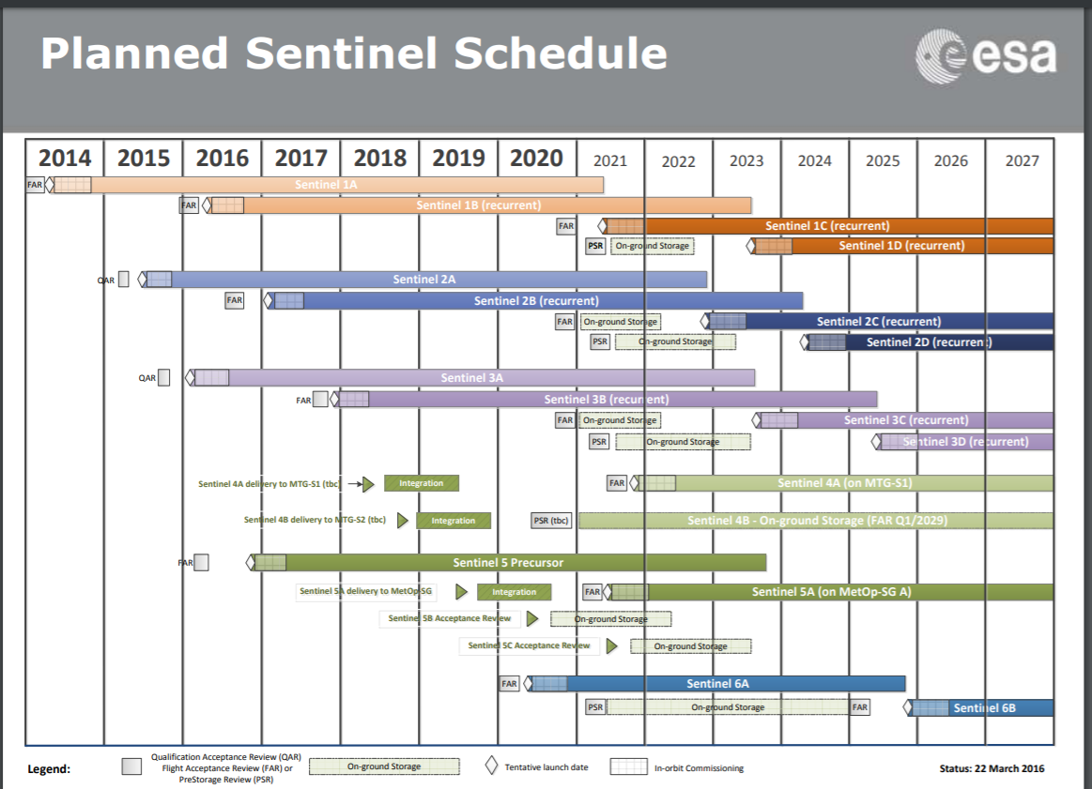

Slide 27
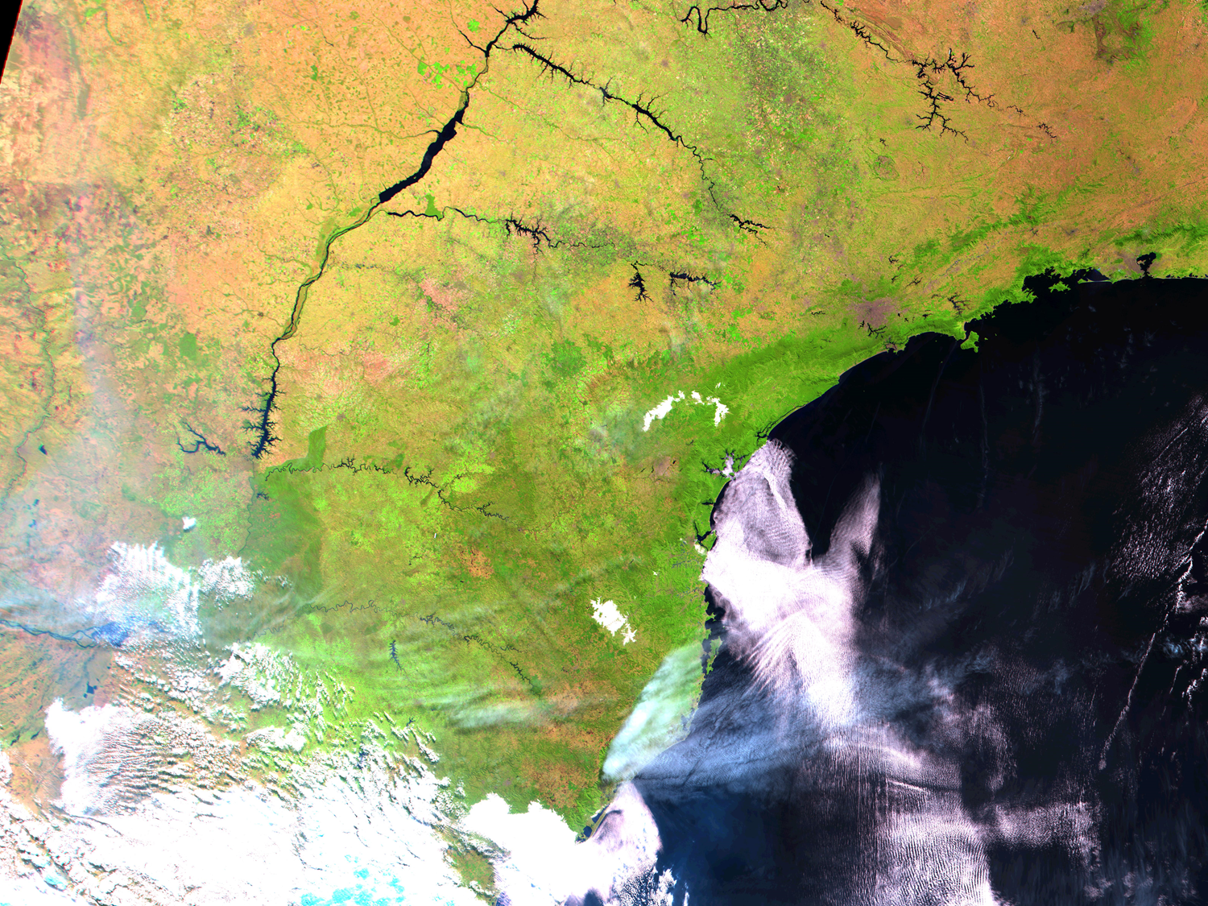
Quais as vantagens do uso de imagens de Sensoriamento Remoto Orbital ?
Visão sinóptica

Slide 28
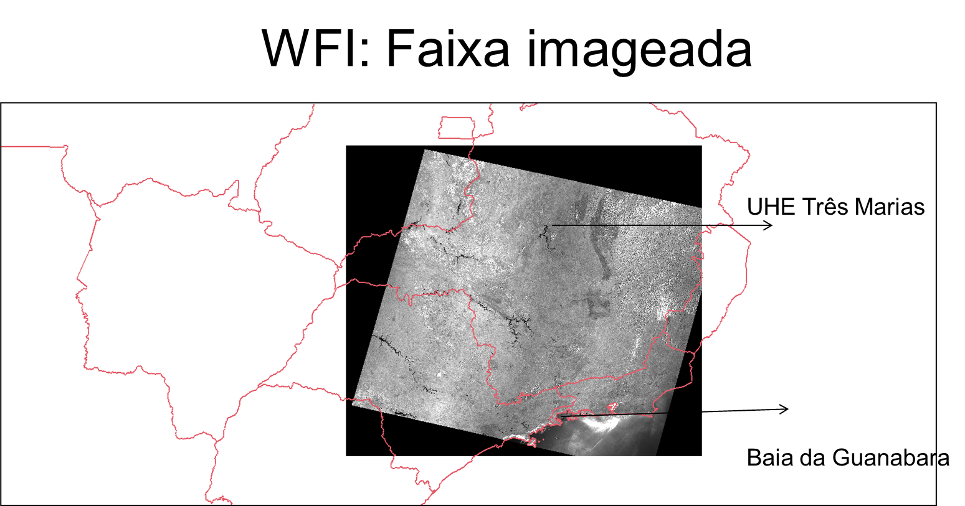

Slide 29
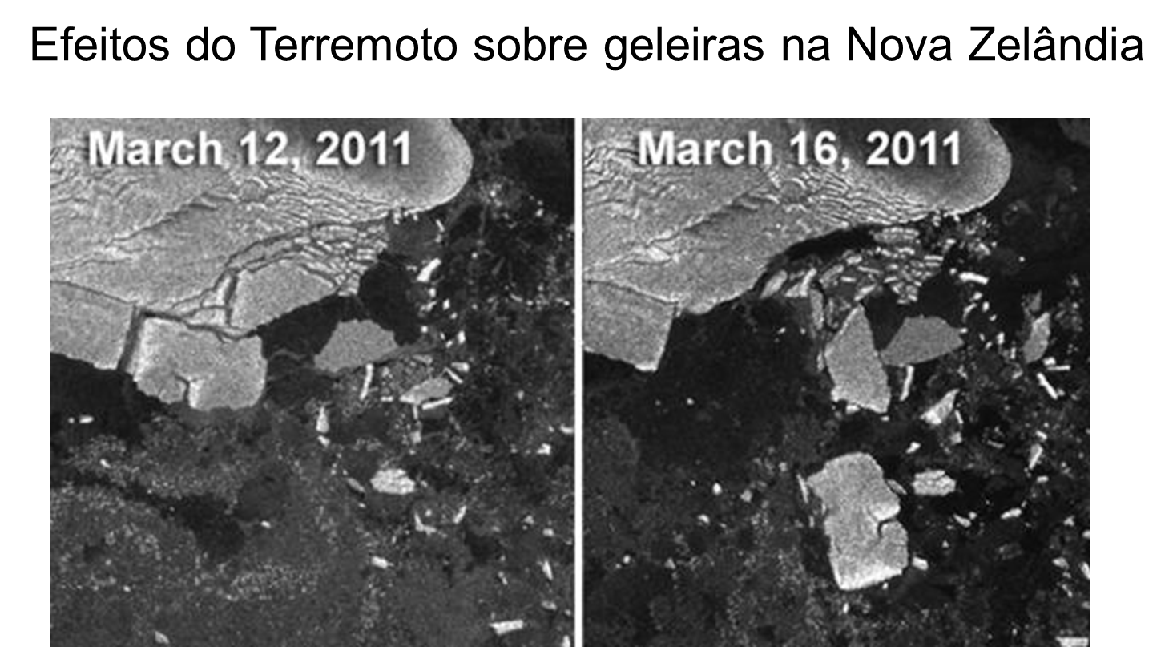
Quais as vantagens do uso de imagens de Sensoriamento Remoto Orbital ?
Revisita

Slide 30
Conclusão
A corrida espacial pressionou a ciência e a tecnologia de computação para buscar soluções para aumentar a capacidade de processamento dos computadores e também voltado à redução do peso e dimensão.
Essa demanda fez com que fossem desenvolvidas novas linguagens de programação, fossem testados novos materiais, novos processadores, o que ao longo do tempo tornou mais barata a tecnologia o que levou à ampliação de novas aplicações.

Slide 31
Conclusão
A disponibilidade de computadores à bordo permitiu que fossem usados não apenas para o controle da espaçonave, mas também permitiu que fosse testado o envio de satélites não tripulados que pudessem ser comandados por telemetria a partir de computadores de bordo e telemetria.
A maior capacidade de armazenamento dos computadores também permitiu aumentar o volume de dados obtidos pelos sensores, redundando em aumento de resolução espacial, espectral, entre outros aspectos.
Esses progressos favorecem a disponibilidade de dados de melhor qualidade ampliando o potencial de aplicação das imagens de satélite.

